Slide 1
家园共育小程序说明
提供更专业的体育教学信息化产品
2023.06.26

Slide 2
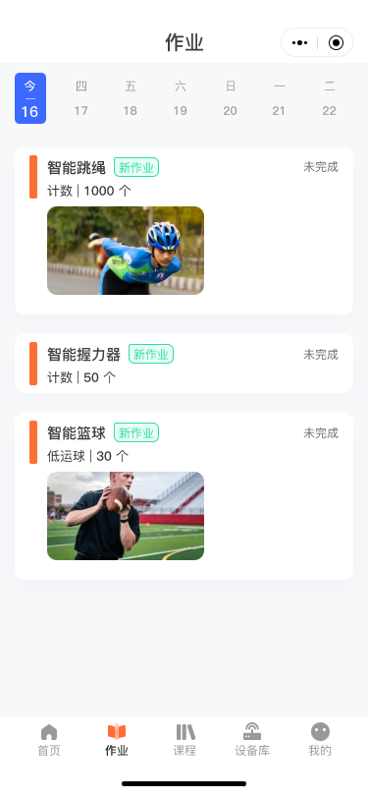
家园共誉小程序软件介绍
智能体能教室家长端是一款基于智能体能教室平台衍生的小程序软件，主要用于完成学校体育教师发布的体育课后作业以及提高学生日常的体育运动时间，促进学生动商提升，从而提高学生的体育素养与身体素质。

Slide 3
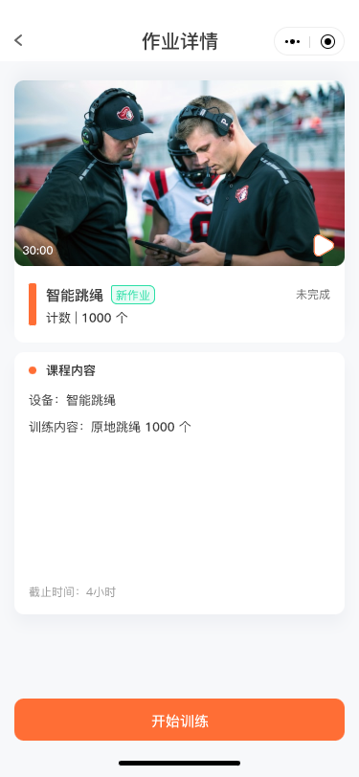
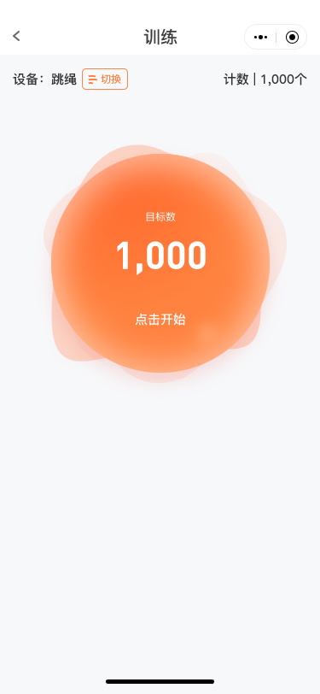
作业
家长点击底部标签栏 “作业” 按钮，可查看当天老师布置的作业内容，点击即可查看作业详情页，详情页包括作业使用设备、计量单位、目标量和课程内容简介；点击“开始训练”后跳转训练界面；

Slide 4
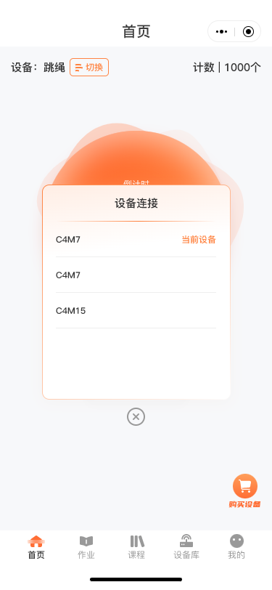
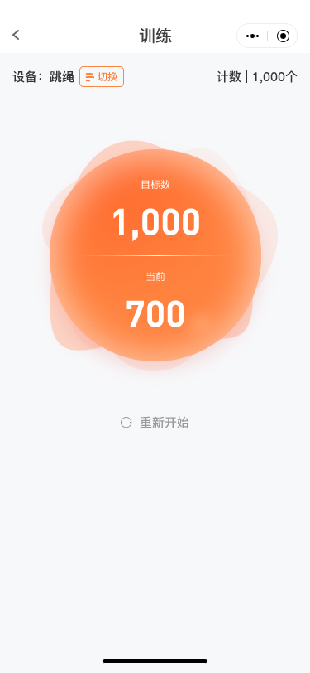
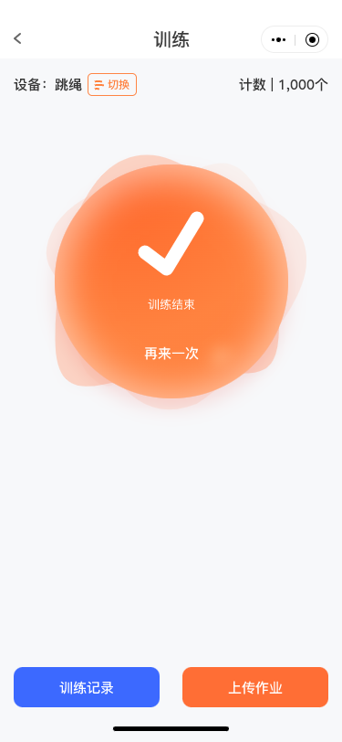
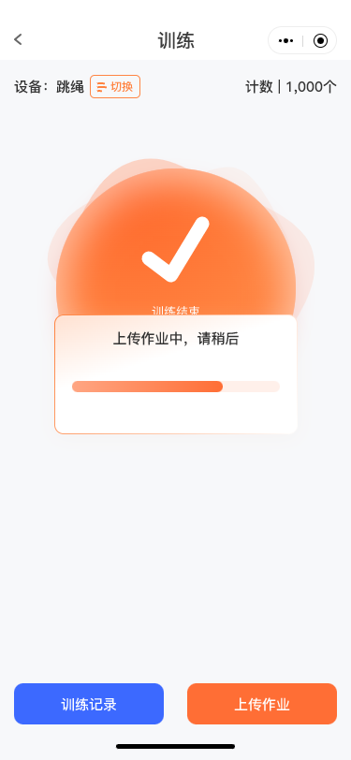
训练
进入当天作业训练界面后，连接使用设备后，点击中心图案即可开始训练，设备记录将会自动反馈在小程序界面，实时记录，保证训练的完成度和时效性；当训练结束后，点击上传作业，系统自动批改后即可查看训练记录报告；

Slide 5
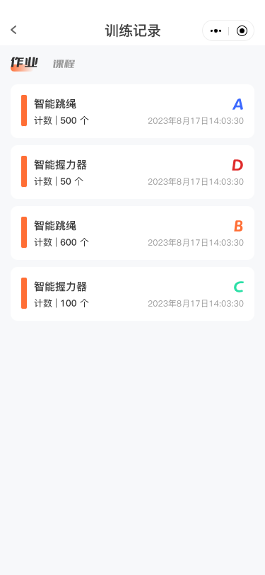
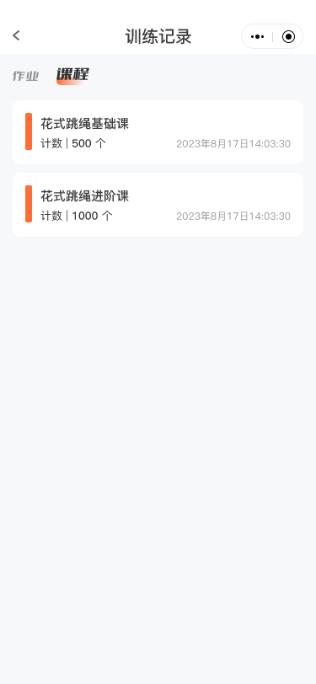
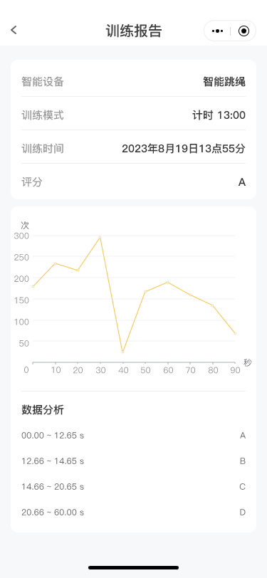
查看报告
进入当天作业训练界面后，连接使用设备后，点击中心图案即可开始训练，设备记录将会自动反馈在小程序界面，实时记录，保证训练的完成度和时效性；当训练结束后，可查看训练记录报告或者再次开始；

Slide 6
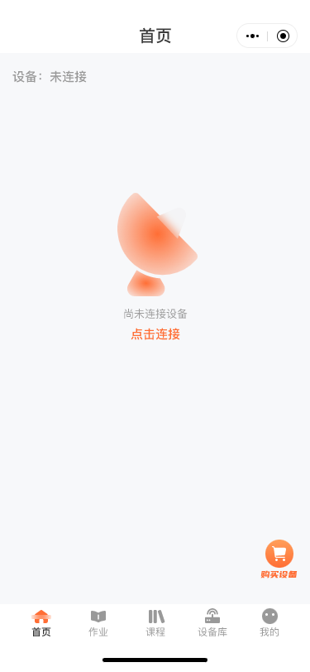
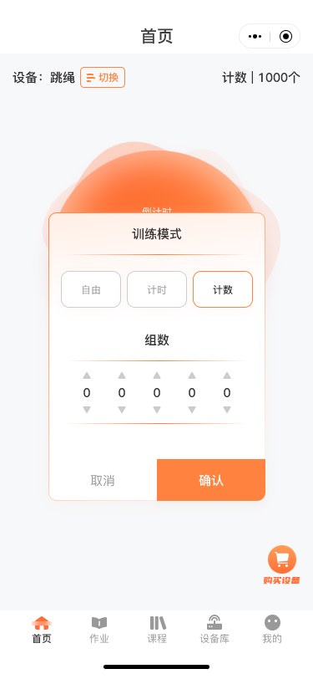
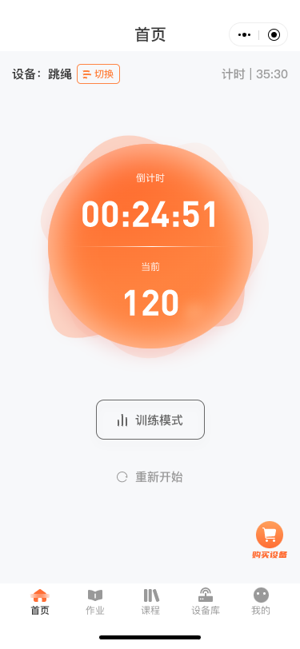
日常训练
家长端小程序除了用于完成每日作业，也可以用于自由训练（计时、计数、自由），满足家庭日常运动需求；多种训练模式，灵活搭配，服务于更广大的学生家长群体；

Slide 7
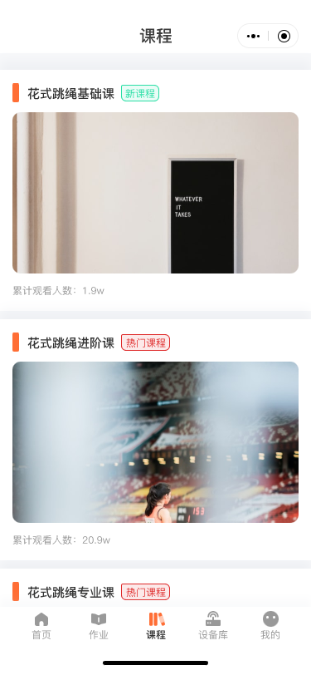
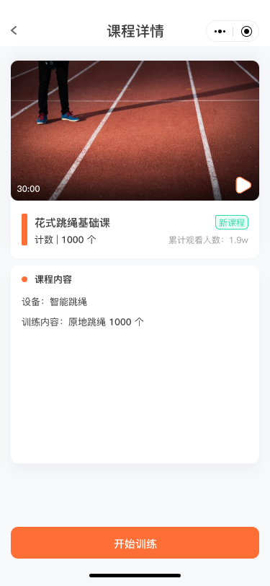
课程
家长端小程序还可以用于学生专项内容提升,当学生的作业情况不理想时，可通过专项课程提升数值，从而提高及格率和优秀率。

Slide 8
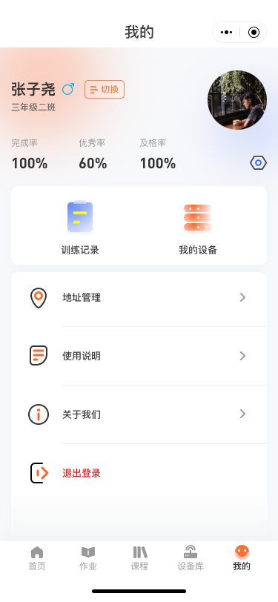
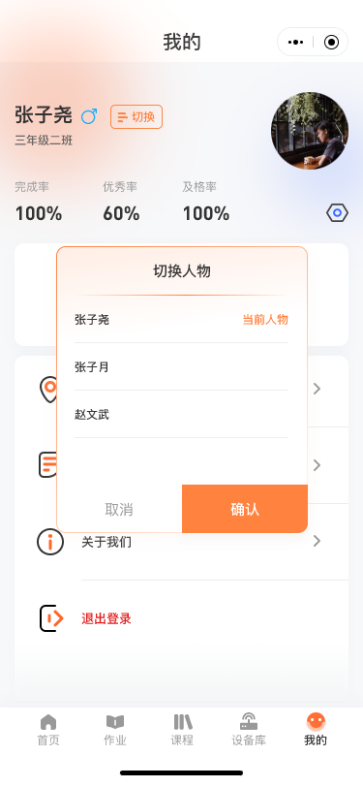
个人中心
家长还可以通过点击“我的”，在姓名位置切换不同孩子的账号状态，从而满足多孩子家庭需求。

Slide 9
感谢观看
广州惊奇为您提供
更专业的体育教学信息化产品

